Slide 1
TÝMOVÉ DOVEDNOSTI bp2088 / bk2088
Jaro 2020
TÝM A JEHO STRUKTURA, POTŘEBY,
TÝMOVÉ DOVEDNOSTI A VLASTNOSTI
TÝM x PRACOVNÍ SKUPINA

Slide 2
CO JE TÝM ?
Together Everybody Achieves More
„optimálně fungující tým definujeme jako malou skupinu lidí s doplňujícími se schopnostmi a dovednostmi, kteří společným postupem a pomocí jasně definovaných úkolů směřují k cíli, za jehož plnění jsou společně odpovědni“ (Stýblo, Urban, Vysokajová, 2006, Personalistika)
„množství osob, které jsou za existence bezprostřední interakce a převahy vnitřních kontaktů na delší dobu pohromadě, mají rozdělené role, rozvíjejí společné normy, hodnoty a cíle a vykazují kohezi v tom smyslu, že sounáležitost je pro členy atraktivní, z čehož vzniká pocit ´my´“ (Bay, 2000, Účinné vedení týmů)
..“tým je seskupení lidí dohromady pracujících na uskutečnění společného cíle (záměru, smyslu), za jehož dosažení společně zodpovídají (Scholters, 2003, The Team handbook)“

Slide 3
CO JE TÝM ?
Jeden z nejsilnějších a nejúspěšnějších mechanismů, které nám pomáhají přežít, je být součástí skupiny, týmu, přispívat týmu a čerpat z něj
Týmy existují tisíce let – lovci mamutů, gladiátoři, středověká osada, dobrá rodina, zločinecký gang, hudební těleso, sportovní tým, toxikomani, projektové týmy, top management…
Zaměstnance není třeba trénovat v týmové spolupráci, mají ji vrozenou, je třeba je dobře vybrat a motivovat.
Tým vytváří podmínky, aby se mohl jedinec optimálně projevit.
Tým je malá pracovní skupina členěná podle funkcí, se společně stanovenými cíli, s intenzivními vzájemnými vztahy, s výrazným kolektivním duchem, se silnou soudržností mezi členy týmu. Týmy mají různý stupeň zralosti, nachází se v různém stádiu vývoje. (Rolf H. Bay 2002)

Slide 4
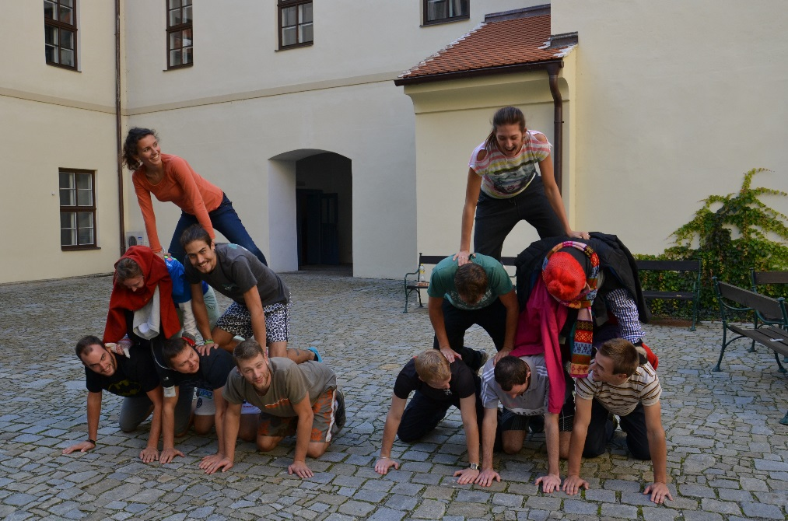
CO JE TÝM ?
„..tým je na prvním místě určitým druhem vztahu
(Stuchlík, 2008, Tým snů)“
6 stupňový model „interpersonálních konfigurací“:
Míjení (nemám zájem o druhého, míjení není jakkoliv organizováno, na ulici..)
Potkávání (konverzace se sousedem, prodavačem novin, není zcela náhodné, minimální známky organizovanosti)
Kooperace (např. pracovní vztah firma-dodavatel, pravidelné setkávání, struktura, komunikace na intenzivnější úrovni než náhodné potkávání, kooperace v zájmu obou stran, potřebují se)
Spolupráce (např. kolegové v jedné kanceláři, jeden připravuje podklady pro druhého, několik hodin společného času denně, organizovanost – příchod do práce, pauza na oběd, odchod..)
Souladnost (osobní vazba je vyšší než u spolupráce, společné trávení volného času, společné sdílení osobních informací – rodina,atd.)
TÝM (vysoká míra organizovanosti a vysoká osobní blízkost, fungují síly skupinové dynamiky, „jeden za všechny, všichni za jednoho“

Slide 5
JSME TÝM ?
Skupinové cvičení - využití 6 stupňového schématu:
MÍJENÍ – POTKÁVÁNÍ – KOOPERACE – SPOLUPRÁCE – SOULADNOST – TÝM !
jak velký je rozptyl mezi jednotlivými body?
jak situaci vnímají muži a jak ženy?
proč jste umístili své body tam, kam jste je umístili?
co z této aktivity vyplývá pro skupinu?
přáli byste si, aby cvičení dopadlo jinak či jste s výsledkem jako skupina spokojeni?
co by se konkrétně muselo stát / změnit, abyste se posunuli do vyšší úrovně?

Slide 6
TYPY TÝMŮ
Týmy můžeme rozlišovat z hlediska:
předmětu činnosti (sportovní týmy, lékařské týmy, týmy sociálních pracovníků, vládní, filmové štáby..)
doby existence týmu (trvalé, dočasné)
způsobu vykonávání práce (spolupracující, tvůrčí, otevřené, aj.)
počtu členů v týmů (velké, malé)
možností změny členů týmu (propustné, nepropustné, měnitelné, trvalé)
vztahu k okolní společnosti (otevřené, uzavřené)
místa působnosti a propojenosti (celorepublikové, regionální, v rámci jedné organizace, mezinárodní)

Slide 7
TYPY TÝMŮ
Vytlačil a Mašín (1998) rozlišují čtyři typy podnikových týmů z hlediska postavení týmu v organizaci:
týmy top managementu - slouží jako hlavní spojení mezi organizací a okolním světem
týmy středního managementu - bývají stálé co do složení; řídí a koordinují práci po celé organizaci, obstarávají každodenní vedení
projektové týmy - jsou dočasné skupiny užívané po omezenou dobu k vyřešení specifického problému nebo k vývoji nových výrobků
provozní týmy (pracovní skupiny) - jsou formou základní týmové jednotky; tyto týmy mají autoritu a autonomii k dotažení úkolu až do konce

Slide 8
TYPY TÝMŮ
Dědina a Odcházel (2007) poukazují na typy týmů z hlediska předmětu činnosti:
poradenské týmy - jsou primárně vytvářeny pro poskytování informací managementu, aby tento management byl schopen provádět efektivní rozhodnutí
akční týmy - provádějí specifickou činnosti, jež je opakována, ovšem za změněných podmínek okolního prostředí
projektové týmy - tvoří je několik lidí z různých oddělení, kteří na úkolu (projektu)společně pracují ve vymezeném čase
výrobní týmy - se vyznačují relativně stálým počtem jednotlivců, kteří se snaží dosáhnout stanovených poměrně jednoduchých cílů; jejich úkoly bývají často rutinní a opakované

Slide 9
VÝVOJOVÁ STÁDIA TÝMU / SKUPINY
Vznik - přípravná fáze, jejímž vyústěním je právě vznik týmu; výběr vedoucího a výběr členů skupiny; seznámení se s formálními rolemi, pravidly
Forming – formování/orientace týmu; přechod ze stavu nečlena týmu do stavu členství, seznámení se s týmem, spolupracovníky; období plné nadějí, očekávání, entuziasmu; napojení se na tým; panuje absolutní závislost na vedoucím skupiny, dané standardy se respektují; převzetí odpovědnosti je zatím v pozadí; vyjasnění potřeb a navazování kontaktů
Storming – bouření /krize; charakteristické svojí emocionalitou a vzájemným konfliktem mezi členy skupiny i mezi členy skupiny a formálním vůdcem; tendence k sebeprosazení, rivalita, boj o vůdcovství, krystalizace rolí na aktivnější a pasivnější, dominující a submisivní; častá je kritika, negativní komentáře a ochota projevovat emocionální reakce především hostilního typu; =přirozený vývoj skupiny! důležité je konstruktivní řešení vzniklých konfliktů

Slide 10
VÝVOJOVÁ STÁDIA TÝMU / SKUPINY
Norming – normování /stabilizace; charakteristické soudržností a výměnou či sdílením informací; stádium vývoje koheze a kooperace, snižuje se napětí, počet i závažnost konfliktů a vzrůstá koheze, potřeba příslušnosti ke skupině, vědomí „my“; vzájemná závislost členů skupiny vychází z jejich spolupráce; skupina zaměřená na sebe, na soulad a blízkost svých členů a někdy tak potlačuje i negativní emoce ve službách koheze
Performing – optimální výkon / produktivní fáze; skupina se v tomto vývojovém stádiu zamýšlí, radí, kritizuje, povzbuzuje a přijímá rozhodnutí; charakteristická fáze rolovým chováním členů skupiny, produktivním řešením problémů a vykonáváním skupinových úloh; skupina je pevným celkem založeným na rovnocennosti svých členů a využívající potenciálu skupiny i jednotlivce
Ukončení - čím osobnější byla sdílená témata a vzájemné vztahy, tím více síly je k odchodu od skupiny zapotřebí; členové se uvolňují ze sociálně emocionálních vazeb a aktivit zaměřených na plnění úloh skupiny; pokusy o zachování kontaktů

Slide 11
STRUKTURA TÝMU / SKUPINY
rozložení, uspořádání pozic jednotlivých členů ve skupině a skladbu vzájemných vztahů mezi nimi
vzniká již od prvních interakcí budoucích členů skupiny, kdy se mezi nimi začínají projevovat rozdíly
začíná se projevovat, kdo je v jakých činnostech aktivní, iniciativní, kompetentní a kdo ne, kdo vystupuje dominantně, kdo je spíše submisivnější atd.
vypovídá o tom, jak je jedinec ve skupině přijímán, hodnocen a posuzován
úroveň vzájemného poznání se promítá do vzájemných vztahů, které se postupem času stabilizují - na jejich základě vznikají vzorce vztahů mezi jednotnými členy
a jako takové tvoří systém → skupinová struktura
místo, které člen skupiny zaujímá = pozice

Slide 12
FUNKCE TÝMU
formální – koordinace činností, řešení složitých úkolů, podněcování a rozvoj nových myšlenek..
- jsou odvozeny od cílů organizace / instituce / firmy
- hledání řešení a kritika různých alternativ
- učí, rozvíjí a vede své členy po stránce odborné i psychologické
neformální – slouží k naplnění potřeb členů
- uspokojuje potřebu přátelství
- rozvíjí, upevňuje a zvyšuje potřebu uznání a sebeurčení
- omezuje úzkost jednotlivců

Slide 13
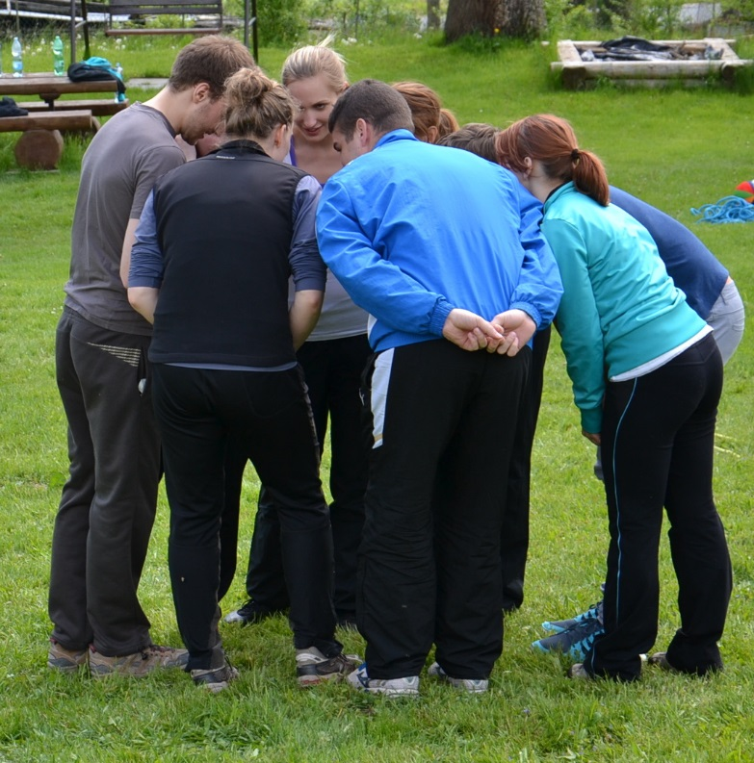
KDY BUDOVAT TÝM ?
zadaný úkol vyžaduje komplexní a mezioborový přístup,
vidění a vnímání problému z různých odborných úhlů pohledu,
v různých rovinách
je zapotřebí kreativní a tvůrčí přístup
řešení není jednoznačné a jasné („více hlav víc ví“)
je nutné rychlé učení
je vhodný vysoký souhlas s cílem a zaangažovanost na jeho plnění (commitment)
k implementaci řešení je zapotřebí spolupráce více oddělení (např. „originální“ nápad od marketingového oddělení na firemní logo, oděv, atd., ale zaměstnancům se nelíbí)
jednotlivci nemají dostatečné znalosti a zkušenosti k řešení zadaného problému

Slide 14
CO CHARAKTERIZUJE TÝM ?
skupina jedinců se společným cílem
spolupráce je „ahierarchická“, všichni mají stejná práva a povinnosti
různé charaktery osobností, rozdílné zkušenosti a vědomosti přispívají k optimalizaci výsledků
z velké části si tým práci organizuje sám – někdy hovoříme o „skupinách, které řídí samy sebe“
postavení členů je v týmu rovnoprávné, každý člen jiné uznává jako rovnocenné partnery, neformální sociální struktura
oproti skupině, jejíž členové mohou pracovat společně vedle sebe, jednotliví členové týmu cíleně spolupracují

Slide 15
CO CHARAKTERIZUJE TÝM ?
účelná dělba práce, aktivace silných stránek, eliminování slepých uliček, účelné rozdělení vlivu a moci, chyba jednoho je vnímána jako chyba všech, tvůrčí svoboda, vzájemná inspirace, podpora, doplnění
specifický systém odměn a trestů nemateriální povahy (uznání, pochvala, odmítnutí, kritika, specifický humor, vyloučení)
konflikty se nezakrývají, diskutuje se o příčinách, není přítomno zesměšňování, devalvace, ironie, urážky
existuje vysoké týmové sebehodnocení a sebedůvěra

Slide 16

TÝM x SKUPINA
volně utvářená skupina – každý hodnocen za svoje výsledky,
práce není ovlivněna prací kolegy, nezávisí na sobě
pracovní skupina – kolegové si vzájemně předávají podklady,
jejich práce je od sebe oddělená, spolupráce, při níž každý má svůj díl práce
tým – společné tvoření konceptů, návrhů, vzájemně závislé, výsledek práce je společný a společně jsou za něj také hodnoceni, vzájemná podpora, vnímání celku „my“
projektový tým – práce na jednom konkrétním projektu po vymezenou dobu, po skončení úkolu a naplnění cíle se tým rozpadá

Slide 17
TÝM x SKUPINA
ZÁJMY ČLENŮ všichni táhnou za jeden provaz každý sleduje své zájmy
CÍLE všichni sledují stejný cíl sledovány různé cíle
PRIORITY příslušnost k týmu je nejvyšší prioritou příslušnost ke skupině podřazena osobním zájmům
ORGANIZACE jasná, pevná a závazná uvolněná a nezávazná
MOTIVACE přichází zevnitř, „my“ chceme přichází zvenku, „musíme“
KONKURENCE konkurence zaměřena směrem navenek konkurence jednotlivců navzájem
KOMUNIKACE otevřený informační proces a zpětné vazby komunikace částečně otevřená a částečně skrytá
VZÁJEMNÁ DŮVĚRA silná důvěra mezi členy málo vzájemné důvěry a důvěry ke skupině

Slide 18
TÝM x SKUPINA
Členové si uvědomují svou vzájemnou provázanost a chápou, že jak svých osobních, tak i celo-týmových cílů lépe dosáhnou vzájemnou podporou. Neztrácí se čas „přetahováním se“ o kompetence či osobní zisk na úkor ostatních.
Členové se domnívají, že jsou uskupeni dohromady jen z administrativních důvodů, aby splnili nějaký úkol. Jednotlivci pracují individuálně, někdy za opačným účelem než ostatní. Existuje boj o moc a kompetence, plýtvání časem. Mají společný cíl a dílčí úkol.
Členové berou vlastní úkoly i úkoly celé jednotky za „své“ a jsou odhodláni je splnit, protože je pomáhali stanovit.
Členové se soustřeďují spíše na sebe, protože nejsou dostatečně zahrnuti do plánování cílů celé jednotky. Vytváří se podskupiny, uvědomují si dočasnost.
Členové přispívají k úspěchu týmu využíváním svých jedinečných schopností a znalostí pro splnění celo-týmových úkolů.
Členům se říká, co mají udělat, namísto aby byli dotázáni, jak by se „to“ mohlo udělat co nejlépe. Nepodporují se jejich vlastní návrhy.

Slide 19
TÝM x SKUPINA
Členové pracují v ovzduší důvěry a jsou podporováni, aby otevřeně vyjádřili své názory, pocity i svůj nesouhlas. Dotazy jsou vítané.
Členové pochybují o motivaci svých kolegů, protože nechápou role ostatních. Projevy vlastních názorů nebo nesouhlasu se považují za rozvratné a nepodpůrné.
Členové praktikují otevřenou, spontánní, plynulou a upřímnou komunikaci. Snaží se pochopit názor a stanovisko druhého.
Členové si dávají pozor, co říci, takže vzájemné porozumění je prakticky nemožné (obavy, netečnost).
Členům se dostává podpory, aby rozvíjeli své dovednosti a uplatňovali, co se naučili. Podporuje je celý tým.
Členům se může dostat dobrého školení, ale jeho využití je omezeno působením vedoucího nebo ostatních členů skupiny.

Slide 20
TÝM x SKUPINA
Členové si uvědomují, že konflikt je normální interakcí lidského chování. Takové situace chápou jako příležitost pro vznik a využití nových nápadů. Spolupracují, aby vyřešili konflikt rychle a konstruktivně.
Členové se dostávají do konfliktních situací a nevědí, jak je řešit. Vedoucí často odkládá svůj zásah tak dlouho, až je pozdě a vznikne škoda. Existuje odpor ke změnám pracovních postupů, nejsou tolerováni „ulejváci, flákači“. V konfliktech vniká nedůvěra, nespokojenost a závist
Členové se účastní rozhodování, které ovlivní celý tým, ale chápou nutnost, že konečné rozhodnutí musí udělat vedoucí – hlavně tehdy, když se tým jako celek nedokáže rozhodnout nebo když se jedná o něco naléhavého. Hlavním cílem jsou dobré výsledky, ne konformita.
Členové se mohou, ale také nemusí účastnit rozhodnutí ovlivňujících celou skupinu. Konformita se často považuje za důležitější než dosahování dobrých výsledků. Existují tlaky vůči pomalejším zaměstnancům. Délka spolupráce zvyšuje soudržnost skupiny. Občas se vyskytuje nuda a lhostejnost.
(Zdroj: www.thomasinternational.net)

Slide 21
PRACOVNÍ SKUPINA
funkčním celek, který byl vytvořen za účelem dosažení cílů organizace/firmy…
je součástí formální organizační skupiny a nástrojem koordinace pracovních aktivit
pracovní skupinou je např. představenstvo, oddělení, projektový tým
je skupinou formální, postupně však může přerůst i ve skupinu neformální
změna pracovní skupiny v neformální skupinu - z hlediska efektivnosti žádoucí - neformální skupina vytváří svým členům sociální zázemí, uspokojuje jejich sociální potřeby, odstraňuje komunikační bariéry a bariéry tvořivosti.. záleží však na tom, jaká je sociální atmosféra skupiny a jaké normy se ve skupině vytvořily
neformální vztahy mezi spolupracovníky mohou plnění pracovních úkolů podporovat, ale také jim bránit

Slide 22
EFEKTIVNOST PRACOVNÍ SKUPINY
produktivita skupiny (plnění úkolů a dosahování organizačních cílů, tj. vnější aspekt) a spokojenost členů skupiny (vnitřní aspekt)
dle výzkumů se vzrůstem produktivity pracovní skupiny vzrůstá spokojenost jejích členů (spíše než naopak)
efektivnost podmíněna mnoha faktory:
    skupinové faktory - velikost skupiny, složení skupiny, osobnostní vlastnosti členů skupiny, struktura skupiny, skupinová komunikace a atmosféra skupiny
    prostředí - pracovní podmínky, vztahy s jinými skupinami
    obsah činnosti - podstata úkolu, náročnost úkolu, časové nároky..
    optimální velikost pracovní skupiny – max 12-15
vliv skupiny na výkon jedince – i v případě, že daný člověk vykonává určitou činnost zcela samostatně, ale za přítomnosti ostatních
    sociální facilitace – pozitivní vliv skupiny na výkon jedince
    sociální inhibice – negativní vliv skupiny na výkon jedince

Slide 23
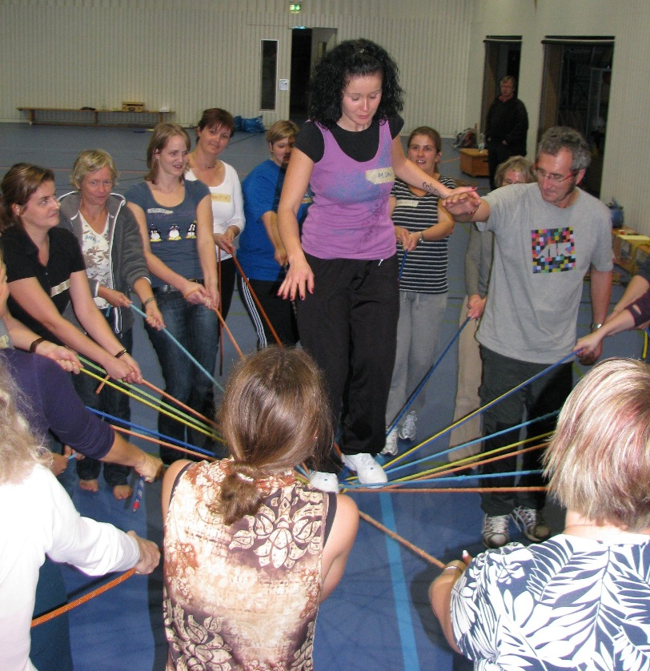
CHARAKTERISTIKA ÚSPĚŠNÉHO TÝMU mýty…
všichni se mají rádi
všichni spolupracují a podporují se
všichni dělají všechno dohromady
v týmu se nekritizuje
každý dělá jenom to, co ho baví
tým je nejlepší forma práce
v týmu je menší odpovědnost, protože se o ni dělíme

Slide 24
CHARAKTERISTIKA ÚSPĚŠNÉHO TÝMU
sdílené cíle – průnik hodnot, myšlenek a cílů lidí ve skupině
kvalitní komunikace – systematická interakce v týmu, efektivita komunikace (rychlá, levná, přesná), podněcuje synergii v týmu
sdílené cesty – metody práce nejsou stejné ve všech částech týmu ALE jsou založeny na sdílené a komunikované soustavě hodnot a pravidel
rozdělení rolí – jednotlivci si postupně hledají své specifické a do určité míry autonomní role
kvalitní vztahy – přirozená snaha soutěžit je přeorientována na „zápas o dosažení sdílených cílů“; rozdělení rolí umožňuje vzájemný respekt; členové týmu se respektují nejen jako odborníci, ale i jako lidé – sdílení mimopracovních problémů, volného času…
možnosti rozvoje – kvalitní tým je dynamický, rozvíjí se, učí se ze svých výsledků a umožňuje členům osobní rozvoj; prožití společného úspěchu / společné poučení z neúspěchu je znakem dynamické zralosti týmu

Slide 25
VÝHODY TÝMOVÉ PRÁCE
týmová práce vytváří „synergii“ (znamená spolupráci, společné působení; označuje situace, kdy výsledný účinek současně působících složek je větší než souhrn účinků jednotlivých složek; symbolické vyjádření „1+1>2“)
pracovní skupiny dosahují lepších výsledků, když jsou chápány jako tým a jako takový spolupracují
v týmové práci se zlepšuje spokojenost spolupracovníků a jejich motivace:
  spolupracovníci v týmu mají větší prostor pro kreativitu
  nesou spoluzodpovědnost = lepší identifikace s cíli a úkoly
  pocit sounáležitosti, týmového ducha – výhodné pro dosažení dobrých pracovních výsledků
tým je založen na dobré spolupráci, dostatečných informací a jejich flexibilní výměně
týmy umožňují řešit složité problémy, které přesahují možnosti jednotlivce nebo pracovní skupiny
týmy jsou tvořivější než jednotlivci a pracovní skupiny
týmy snadněji rozpoznávají a odstraňují chyby
týmy zvyšují výkonnost pracovníků a vytvářejí podmínky pro jejich rozvoj
týmová práce vede k uspokojení řady sociálně psychologických potřeb členů týmu
týmy zvyšují stabilitu pracovníků
aby byla týmová práce efektivní, je třeba zvolit vhodný organizační rámec

Slide 26
PROČ PRÁCE V TÝMU ?
rychlost, pružnost, vzájemná výpomoc členů týmu a jednodušší komunikace
týmy bývají tvořivější než jednotlivci a klasické pracovní skupiny
snadněji se rozpoznávají a odstraňují chyby
účast na tvorbě rozhodnutí vede jednotlivce k identifikaci s ním a motivuje ho k jeho realizaci
zvyšuje se ochota k riziku, k neobvyklým řešením a originalitě, zmírňují se extrémní názory a řešení
rozšiřuje se a prohlubuje využívaná informační základna
tlak skupiny vyžaduje schopnost prosadit se a současně vytváří dostatečný prostor pro sebeprosazení jednotlivců
usnadňuje koordinaci a celkovou organizaci práce
má výchovný dopad na mladší spolupracovníky (nová zkušenost, příležitost ukázat se apod.)
vytváří stimulující podmínky pro rozvoj všech členů týmu, usnadňuje nepopulární rozhodnutí
podmiňuje větší „neformální autoritu“ rozhodnutí než v případě rozhodování jednotlivce
vede k uspokojení řady sociálně psychologických potřeb členů týmu (Bedrnová, Nový, 1998)

Slide 27
PROČ PRÁCE V TÝMU ?
Týmy umožňují:
snížit náklady, mimo jiné v důsledku omezení řídících mezičlánků
pracovat pružněji, především v důsledku přímého předávání informací, otevřené atmosféry a bližších osobních vztahů
zvyšovat pracovní motivaci, a to vzhledem k možnosti pracovat samostatně a podílet se na rozhodování týmu
posílit odpovědnost pracovníků v důsledku jejich společné zainteresovanosti vzájemné kontroly své práce
lépe či kreativněji řešit nastalé problémy, a to díky spojení různých schopností a zkušeností jednotlivých osob
(Zdroj: Urban, 2011)

Slide 28
PROČ NE PRÁCE V TÝMU?
iluze úspěšnosti, možnosti vysokého rizika a společně nezranitelnosti, které mohou vést k nereálnému optimismu ve smyslu dosažení cílů i volby metod, jejich dosažení,
skupinový tlak pro argumentům, které zpochybňují společnou iluzi, společná snaha vyhnout se
(i oprávněné) kritice zvenčí,
přesvědčení o morální oprávněnosti týmem zvolených způsobů pracovního i sociálního jednání
stereotypní pohled na vnější okolí, tzn. na ostatní pracovníky, jiné týmy apod.
autocenzura vlastních názorů a postojů, pokud se liší od týmového konsensu
přeceňování jednoty vlastního týmu (např. v názorech, vzájemné podpoře)
(Bedrnová, Nový, 1998)

Slide 29
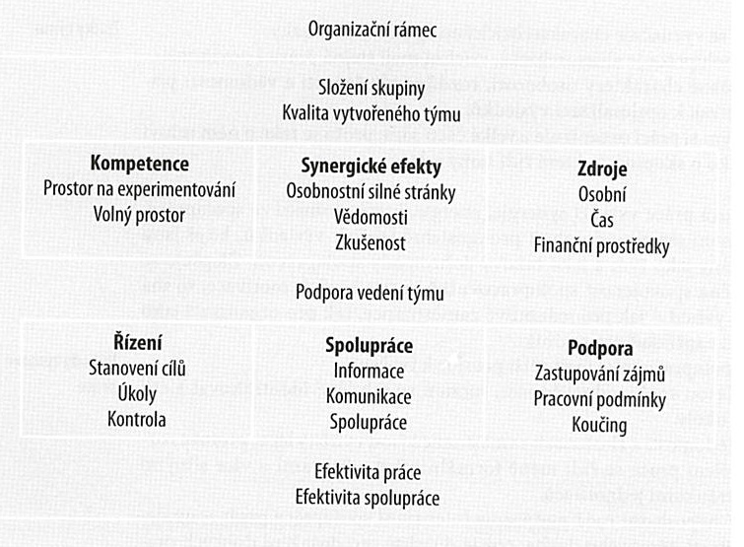
ORGANIZAČNÍ RÁMEC pro efektivní týmovou práci
(Meier, 2009, str.8)

Slide 30
DRUHY TÝMŮ
pracovní týmy – spolupracují neustále, mohou existovat dlouhou dobu, mohou podléhat četné fluktuaci
přechodné týmy – vznikají za účelem vyřešení určitého úkolu a dosažení konkrétního cíle (např.projektové týmy nebo pracovní skupiny na zlepšování kvality)
POČET ČLENŮ
ideální počet členů týmu je 5-7
při menším počtu se synergie ve skupině plně nerozvine X s více členy jsou komunikační a schvalovací procesy časově náročné
při počtu 12 a více členů se vytvářejí podskupiny
velikost týmu je však určena zejména oborem činnosti, úkolem či cíli !

Slide 31
POTŘEBY TÝMU
lidské potřeby jsou uspokojovány postupně – pokud jsou uspokojeny ty základní, mohou být následně uspokojeny ty další a dosaženo ostatních cílů
Maslowova pyramida potřeb (nyní již částečně považována za překonanou):
základní potřeby: jíst, pít, teplo, přístřeší, odpočinek
následné potřeby: potřeba bezpečí a ochrany (od pracovní jistoty po zdraví)
sociální potřeby: spojeny s prací v týmech; pracovní prostředí je společenské prostředí a pro mnoho lidí to představuje většinu kontaktů v jejich životě
uznání od společnosti a od lidí, kteří ji tvoří
pocit sebevědomí a sebeuspokojení z úspěšné seberealizace
význam teorie – hierarchické uspořádání potřeb! (např.motivační složka je neefektivní, pokud je vedena na jedné úrovni, aniž by byly uspokojeny úrovně nižší )
jednotlivci se liší svými vlastními přesvědčeními a pocity; každý potřebuje k úspěchu jiný stimulátor
osobnÍ spokojenost s prací v týmu, uspokojení vlastních ambicí, ale i odpovídající vztahové prostředí

Slide 32
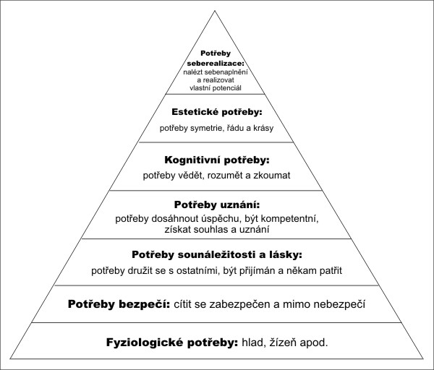
POTŘEBY TÝMU

Slide 33
KOMPETENCE ČLENŮ V TÝMU
kompetentnost (kompetence) = předpoklady (způsobilost) konkrétního člověka pro výkon určité činnosti či profese (pracovního místa); schopnost konkrétního člověka danou práci nebo činnost zvládnout a danou profesi nebo místo zastávat
podle R.W.Whitea je kompetence založena na schopnostech pracovníka / člena týmu; vychází z jeho potřeby prokázat svou pracovní způsobilost jako prostředek k získání přiměřeného obdivu, uznání, respektu druhých lidí, atd. → vedoucí klade na pracovníka úkoly mírně překračující úroveň jeho schopností, umožňuje mu další růst jeho pracovní způsobilosti a tak ho připravuje na dalši profesní růst
osobní kompetence (zaujetí pro práci a kreativita)
sociální kompetence (schopnost komunikace nebo přesvědčování)
metodické kompetence (např. technika prezentace nebo moderace)
odborné kompetence (znalosti, vědomosti)

Slide 34
TÝMOVÉ DOVEDNOSTI na základě schopností jednotlivců
dovednost (skill) = v praktické činnosti se uplatňující schopnost (ability), či komplex schopností
dovednosti se rozvíjejí učením na základě vrozených schopností
schopnosti: rozumové (kognitivní, intelektuální..); mechanické (vztahy mezi předměty, manipulace s nimi); psychomotorické (zručnost, koordinace oko-ruka, motorické..)
dovednosti lze na rozdíl od schopností dělit mnohem jemněji (např.prezentační, komunikační, vyjednávací, obchodní…)
dovednosti jsou součástí kompetence, jako předpoklady konkrétnějšího charakteru člověka
každý člověk má rozvinuté nějaké dovednosti, které jej předurčují pro určitou profesi, kde je může nejlépe uplatnit; dovednosti jsou významné pro výběr a výkon vhodné profese; dovednosti lze na rozdíl od schopností v průběhu života rozvíjet; v případě, že nemá člověk vrozené schopnosti (přirozený talent), může se je vhodnou metodou naučit a dovednosti tak získat
(s určitým omezením)

Slide 35
TÝMOVÉ DOVEDNOSTI
schopnost domluvit se, naslouchat
dovednost prezentovat své nápady, potřeby, umění vyjednávat, zvládat konfliktní situace
řízení diskuze, porady, schopnost vyhodnocovat činnost týmu
důležitá role vedoucího týmu, zda dokáže podnítit a koordinovat týmovou spolupráci

Slide 36
TÝMOVÉ VLASTNOSTI
pozitivní postoj k týmové práci
myšlenková pružnost, kreativita a zvědavost (přispívání do diskuze svým pohledem..)
frustrační tolerance (schopnost zvládat situace, kdy jsou jeho návrhy zamítnuty)
schopnost přijmout kritiku
schopnost a ochota učit se (někdo má skvělé nápady, ale neví, jak je prezentovat v týmu)
= „ideální“ člen týmu – ve skutečnosti nereálné; důležité však celkové složení týmu

Slide 37
NEŽÁDOUCÍ TÝMOVÉ VLASTNOSTI
lidé uzavření do sebe, introverti, vyhranění flegmatici a melancholici, lidé uzavření do sebe, kteří si hledí především svých zájmů, převažuje u nich obranný postoj, projevují nezájem o spolupráci, jsou nedůvěřiví, svým vlivem rozkládají celý tým, narušují soudržnost a spolupráci
extrémní extroverti, pozéři, neurotici, psychopatické osobnosti, nestálí – lidé vnitřně silně konfliktní
osamělý bojovník, samotář, který snadno ztrácí pocit vlastní identity, pokud má skupina jiné názory, postoje, pokud nesouhlasí s jeho postupy, myslí si, že musí udělat všechno sám, nerad si říká o pomoc
byli v dětství či dospělosti vyloučení z nějaké skupiny či party, mají častou fluktuaci zaviněnou vlastními chybami, některé skupiny se od něho v minulosti distancovali pro jeho povahu – „kdo nejde se mnou, jde proti mně“ – má přirozenou nedůvěru k lidem
mají tunelové vidění a řadu vnitřních bloků, odmítají se učit nové věci, nerealizují svůj potenciál a silné stránky
reaktivní orientace, dramatizace problémů
hledí SI především svých zájmů, vyhranění egoisté, kariéristé
převažuje u nich obranný postoj
svým vlivem rozkládají celý tým, narušují soudržnost a spolupráci
nízká úroveň EQ, nekázeň, nepořádnost, nedodržování slibů

